Slide 1

Курсовая работа
Система формирования расписания железнодорожного вокзала
Береснев Андрей Сергеевич
iHenk0@yandex.ru

Slide 2
Постановка задачи
Требуется разработать модуль системы формирования расписания железнодорожного вокзала и структуру JSON-файла, содержащего данные объектов системы. Для каждого железнодорожного вокзала необходимо хранить его название и список осуществляемых через него перевозок. Каждая единица перевозок характеризуется поездом, для которого указывается название, модель, тип и классы обслуживания, пунктом отправления, пунктом прибытия, временем отбытия из пункта отправления и временем прибытия в пункт назначения. Модуль должен предоставлять возможность получения данных о расписании каждого железнодорожного вокзала, хранящемся в базе данных, с возможностью получения информации отдельно для каждого вокзала, пункта отправления и прибытия, а также полной информации о перевозке и поезде, осуществляющем перевозку.

Slide 3
Анализ и уточнение задания
Аналог системы: tutu.ru
Достоинства:
Выгрузка расписания
Недостатки:
Формирование отчетов;
Неудобный интерфейс.
Реклама

Slide 4

Дополнительные требования
Осуществление добавления станций;
Осуществление добавления поездов;
Осуществление добавления маршрутов;
Осуществление авторизации админа;

Slide 5
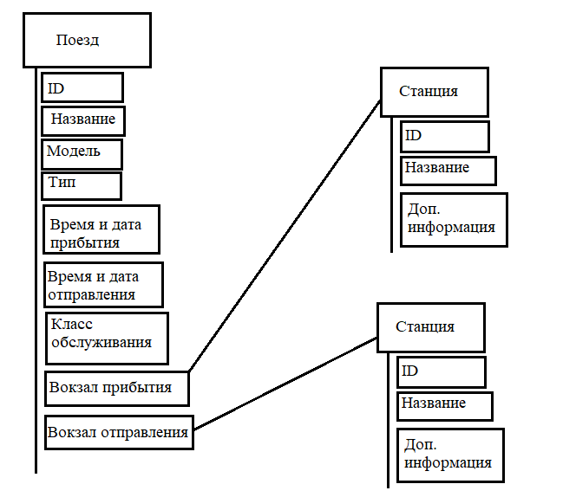
Инфологическая модель базы данных

Slide 6
Описание интерфейсов пользователей системы
Разделение на две группы доступа:
Администратор
Права: Может редактировать любые данные
Гость
Права: Просмотр

Slide 7
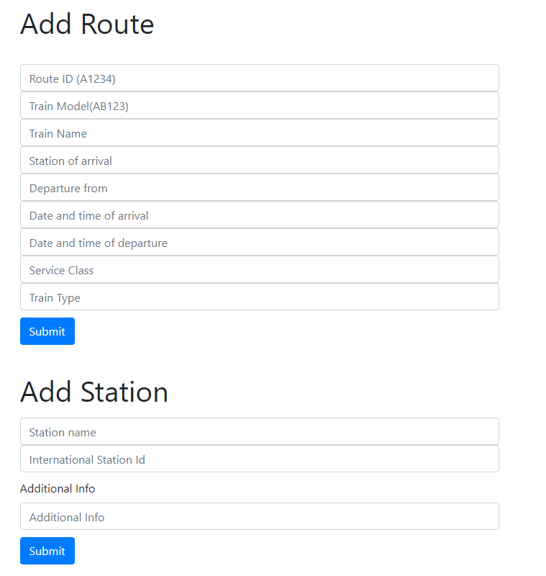
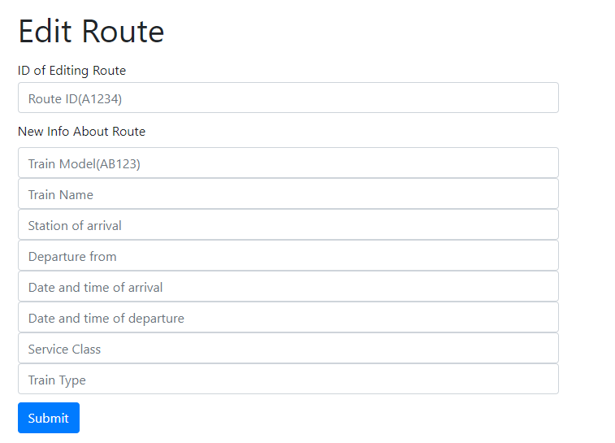
Редактируемые элементы

Slide 8
Описание архитектуры системы
Все функции хранятся в файлах views.py;
Json-файлы: station_list.json, train_list.json, admin.json
В папке Templates хранятся все html шаблоны.
В папке Static все js и css-файлы

Slide 9

Программная реализация системы
Для реализации системы были использованы язык программирования Python и фреймворк Django.
Для реализации интерфейса был использован фреймворк Bootstrap

Slide 10

Заключение
В процессе работы был разработан модуль системы формирования расписания ЖД и структура JSON-файла, содержащего данные объектов системы. Для каждого железнодорожного вокзала хранится его название и список осуществляемых через него перевозок. Каждая единица перевозок характеризуется поездом, для которого указывается название, модель, тип и классы обслуживания, пунктом отправления, пунктом прибытия, временем отбытия из пункта отправления и временем прибытия в пункт назначения.
Общее количество строк кода: 3238, из них 1299 – файлы python, 1678 – html, 161 – json.

Slide 11

Спасибо за внимание!
www.ifmo.ru

